Slide 1
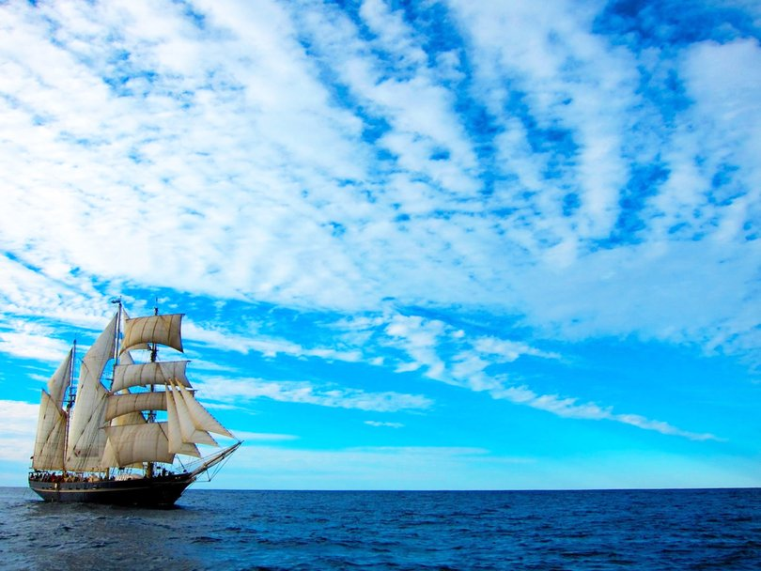
Тренинг
«Круиз без штормов»
Материал подготовила педагог-психолог ВКК
Дерябина Анна Сергеевна
МДОАУ «Детский сад № 106»
г. Орска

Slide 2
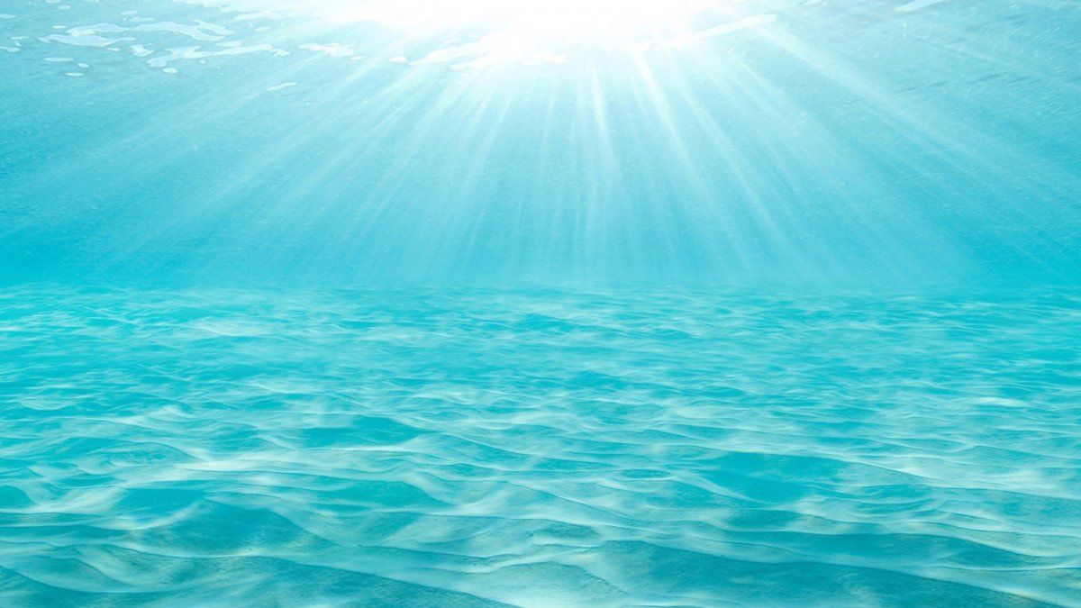
Цель: поиск внутреннего спокойствия.
Задачи:
1. Создать условия для эмоциональной разгрузки педагогов.
2.Снизить эмоциональное напряжение через юмор.
3. Способствовать осознанию собственных чувств, потребностей и источников ресурса.
4. Укрепить чувство профессиональной и человеческой поддержки в коллективе.
5. Создать позитивный эмоциональный заряд.

Slide 3
Правила нашего круиза:
- можно участвовать настолько, на сколько комфортно;
- не оцениваем и не критикуем;
- говорим от себя;
- все личное остается в группе;
- юмор приветствуется, сарказм к себе дозированно;
- капитан имеет право объявить паузу на дыхание.

Slide 4
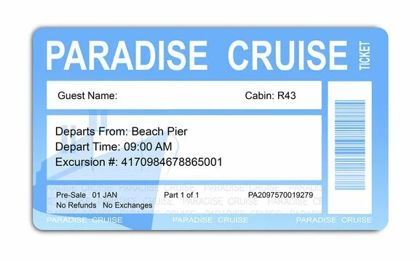
Разминка – знакомство
«Паспорт пассажира».

Slide 5
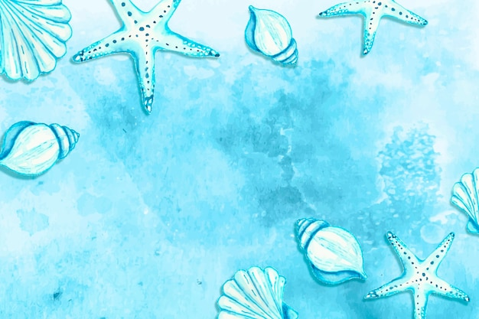

Упражнение на снятие напряжения
«Таможня забот»
Запрещены к провозу: чувство вины
весом более 3 кг., срочная тревожность,
чужие ожидания без декларации,
а также фраза «Я потом отдохну"

Slide 6

Упражнение
«Две правды и одна ложь»
Придумайте 3 утверждения о себе:
два правдивых и одно ложное.

Slide 7
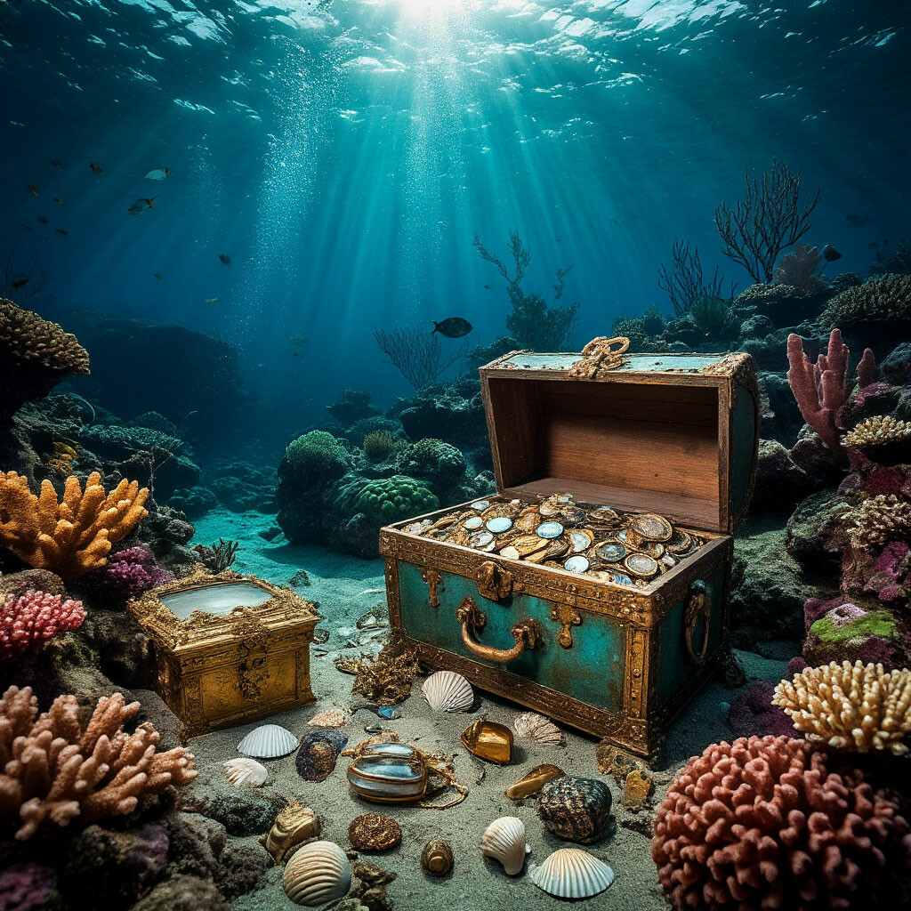
Упражнение «Морские сокровища»
Цель: помочь педагогам осознать и вербализовать свои ресурсы (знания, умения, эмоциональные состояния, ценности), используя метафору моря как пространства для самопознания.

Slide 8
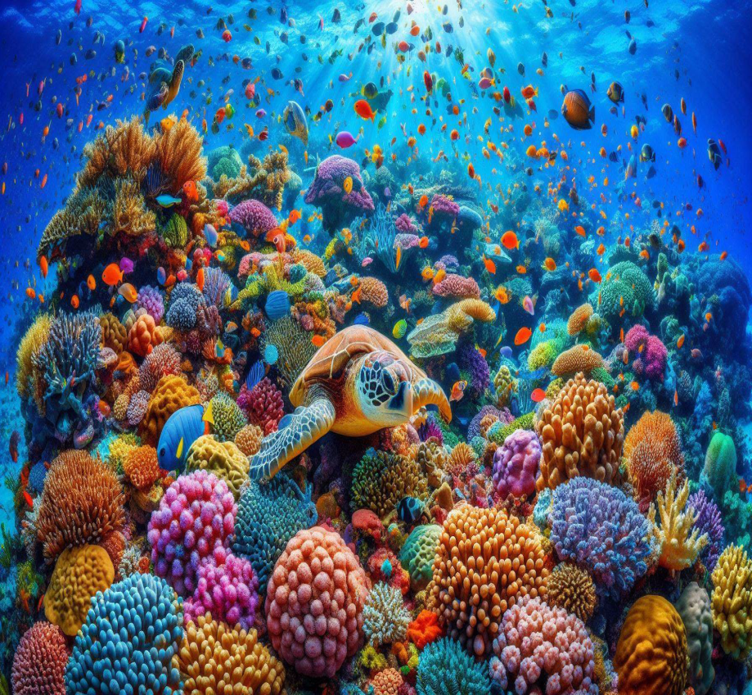
Риф «Педагогические легенды»
Рука вверх - «Это точно
про меня»
Рука в сторону - «Бывает и
такое»
Рука вниз - «Отпускаю за борт, это точно не про меня»

Slide 9

Лагуна «Мои источники ресурса»

Slide 10
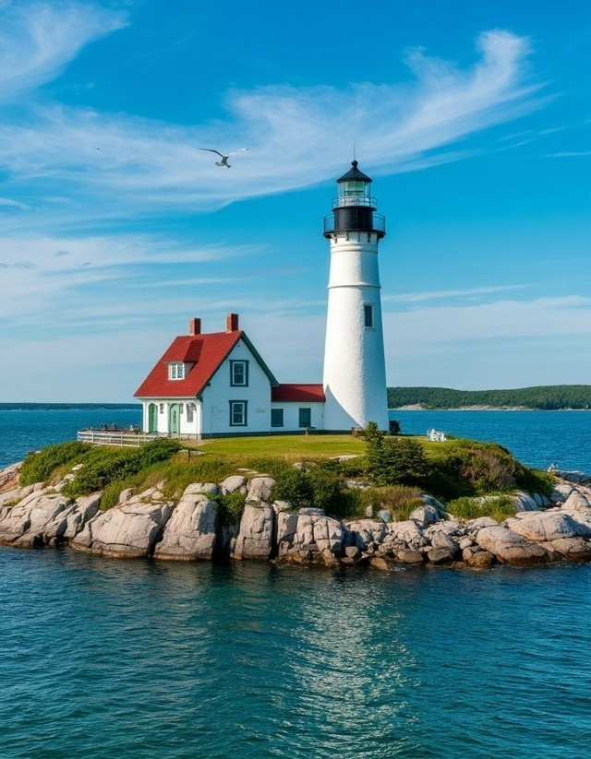
Маяк
«Что я хочу себе сказать»
«Мой внутренний маяк напоминает мне…»
«Мне важно чаще….»
«Я имею право…….., даже если…….»
«Я устала от…»

Slide 11

Возвращение в порт
Спасибо за участие!

